Slide 1
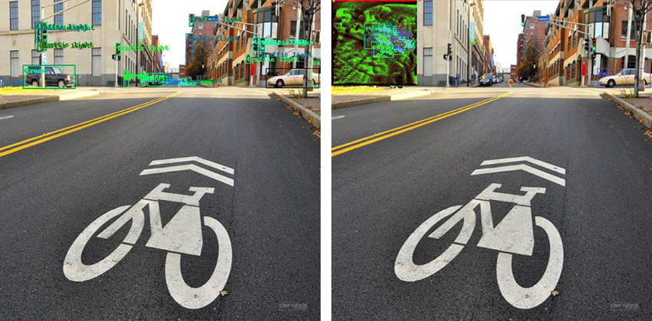
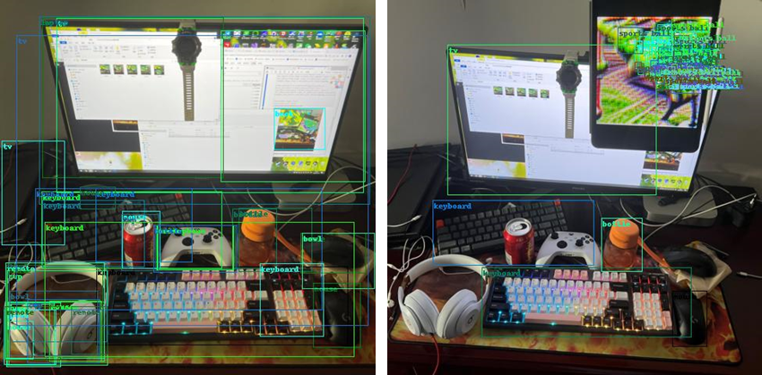
王恺
这周工作：
基本完成了文章On Physical Adversarial Patches for Object Detection相似结果的复现。找到了增强patch平移、旋转、缩放下的鲁棒性的方法，并控制了复杂度。
并进行了几个简单的物理世界效果测试。
图(a) 数字域效果
图(b) 物理世界效果（平板呈现）
左图为未添加patch的检测结果，右图为添加patch后的结果
左图为未添加patch的检测结果,
右图为我手持iPad显示训练得到的patch图案

Slide 2
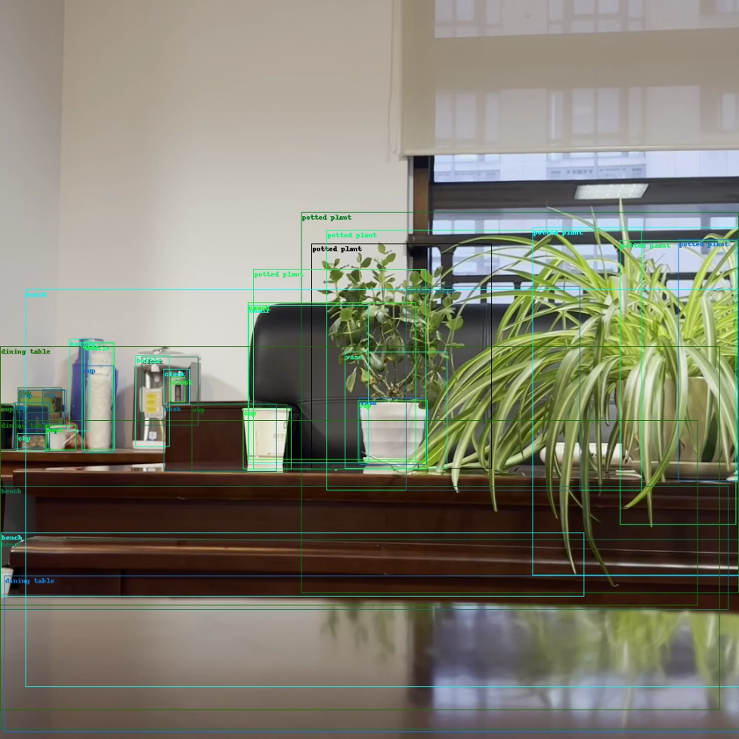
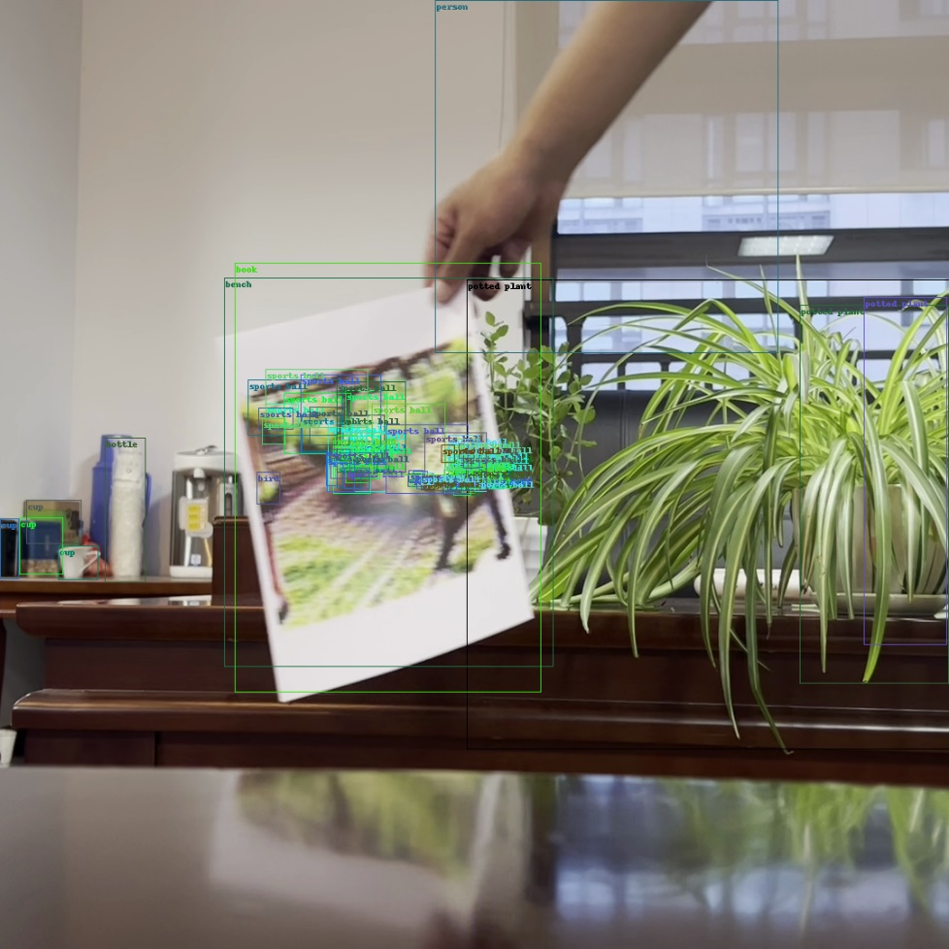
图(c) 物理世界效果（打印呈现）
左图为未添加patch的检测结果，右图为我手持打印出的patch图案

Slide 3
王恺
目前困难：
训练的偶然性很大，同样的配置却不能work：自己的三天前跑的结果却一直不能再复现（大概率训练失败，其余情况效果很弱..）
后续工作：
找到能够稳定复现之前结果的关键点
这个事情已经困扰我好几天了..
在其它模型、数据集上验证当前方法正确性
这件事本来已经在做了（YOLOv3、Pascal VOC），但是被上一个问题打断了..
方法、效果调优：
进一步优化已有方法，就控制patch复杂度（强化物理世界可行性）、提升patch攻击效果（更高的检测抑制率、被攻击模型更高的mAP损失等）和提升patch鲁棒性（增强在各影响因素下的patch效果）三个方向进行优化改进。
跟进到仿真环境中完成一个初步的demo：
针对一个在比如说Carla仿真环境下已经有检测能力的白盒检测模型，不管是通过直接贴到环境里，还是根据场景3D信息往camera的输入上添加patch，达到检测抑制的效果（所设想的情况，也就是不管相机视角如何运动，只需要实时地往画面任意位置添加一个事先训练好的对抗性patch就能对全局的检测产生抑制效果，进而攻击的目的）。
①
②
③
③

